Slide 1
FAI check training

Slide 2
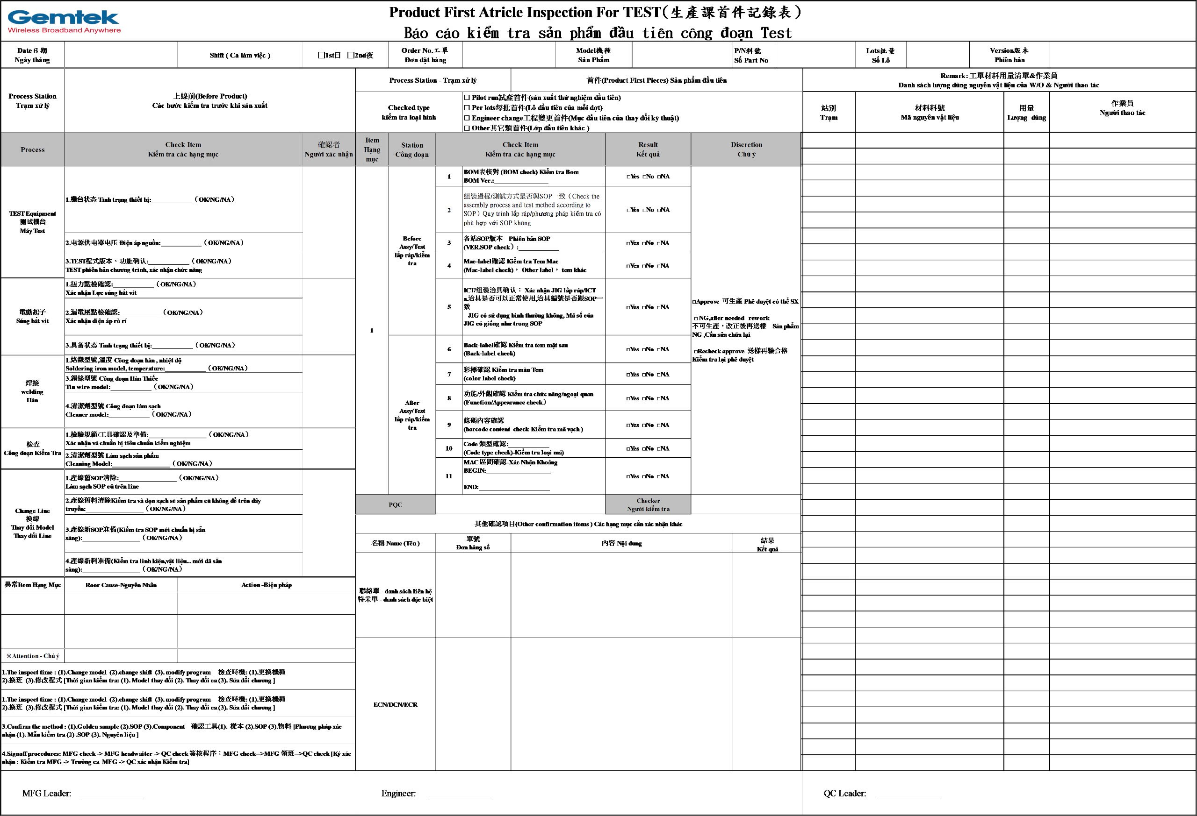
Báo cáo sản phẩm đầu công đoạn test_98_QRV1003.27
Báo cáo kiểm tra sản phẩm đầu tiên công đoạn Test_98
- Ngày tháng: Điền đúng ngày tháng sản xuất thực tế
Shift: Ca làm việc 1st(Ca ngày), 2nd(Ca đêm)
Đơn đặt hàng: W/O đang sản xuất thực tế
Số P/N: P/N đang sản xuất thực tế
Số lô: Số lượng WO
Phiên bản: Phiên bản SOP trên line so sánh thực tế vs PLM
Các loại hình kiểm tra:
Pilot run: Chạy thử nghiệm đầu tiên
Per lots: Sản phẩm đầu tiên mỗi đợt(cho đại trà)
Engineer change: Sản phẩm đầu tiên của thay đổi kỹ thuật
Other: Các sản phẩm đầu khác
Test Equipment: máy test TE sẽ kiểm tra nguồn và tình trạng thiết bị nếu sau đó điền trạng thái và kí tên xác nhận
Súng bắn bít: Leader/Multi MFG kiểm tra lực súng và điện áp rò rỉ của súng sau khi kiểm tra xong sẽ điền giá trị đo và kí tên(nếu model không sử dụng súng bắn vít thì điền NA)
Hàn: Công đoạn hàn nhiệt độ Leader/Multi sẽ check giá trị đầu mũi hàn và điền giá trị đo được, Công đoạn hàn và công đoạn làm sạch Leader/multi kiểm tra cần đầy đủ thiết bị và được vệ sinh sạch sẽ sau khi xác nhận xong kí tên xác nhận
Công đoạn kiểm tra Leader/Multi kí tên xác nhận:
Xác nhận và chuẩn bị tiêu chuẩn: Cần có đầy đủ tiêu chuẩn kiểm tra phù hợp với khách hàng đang sản xuất
Cleanner Model: Sản phẩm cần được xử lý làm sạch trước khi chuyển công đoan tiếp theo
Thay đổi Model, Line Leader/Multi kí tên xác nhận:
Làm sạch SOP cũ trên line: Khi chuyển Model, PN, Line sản xuất cần kiểm tra và xử lý toàn bộ SOP cũ trên chuyền chỉ có SOP của Model, PN đúng với thực tế đang sản xuất
Kiểm tra và dọn sạch các sản phẩm cũ trên dây chuyền sản xuất
Kiểm tra SOP: Cần chuẩn bị SOP đúng với Version trên PLM được DCC(Nếu sai cần liên hệ DCC để được in version mới)
Kiểm tra linh kiện, vật liệu: khi chuyển Model, PN những NVL của những model, PN cũ cần được dọn dẹp sạch sẽ, line sản xuất model nào thì chỉ có NVL của những model đó không được phép tồn tại NVL của 2 model , 2 PN khác nhau trên 1 Line
Khi có bất thường dừng chuyền: cần ghi rõ hạng mục bất thường, nguyên nhân và biện pháp cải tiến

Slide 3
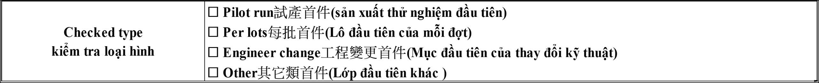
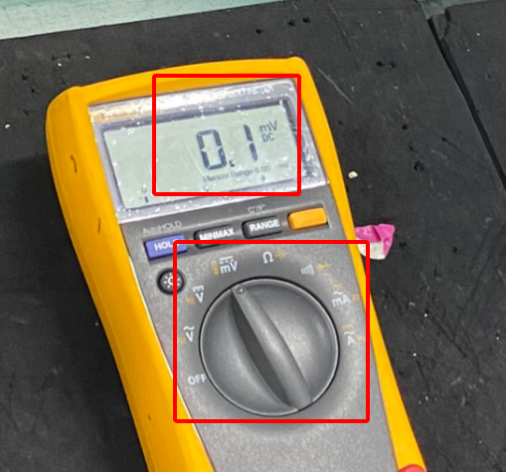
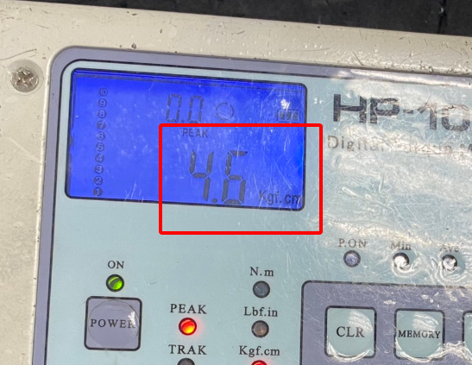
Báo cáo sản phẩm đầu công đoạn test_98_QRV1003.27
Pilot run: Chạy thử nghiệm đầu tiên
Per lots: Sản phẩm đầu tiên mỗi đợt(cho đại trà)
Engineer change: Sản phẩm đầu tiên của thay đổi kỹ thuật
Other: Các sản phẩm đầu khác
TE kiểm tra xác nhận kí tên
Leader/Multy kiểm tra xác nhận và ghi giá trị thực tế(nếu các súng có giá trị giống nhau chỉ cần ghi giá trị lớn nhất) của súng vít và điện áp rò rỉ và kí tên
Leader/Multy kiểm tra xác nhận và ghi giá trị thực tế nhiệt độ của đầu mũi hàn và kí tên
Leader/Multy kiểm tra xác nhận và kí tên
Nếu có bất thường trên line Leader MFG điền rõ thông tin

Slide 4
Báo cáo sản phẩm đầu công đoạn test_98_QRV1003.27
1: Kiểm tra Bom ver: Sử dụng hệ thống Bom để check phiên bản và điền Ver sau đó tích vào mục kết quả Yes/No/NA
2: Quy trình lắp ráp/phương pháp kiểm tra phù hợp với SOP không: multi/Leader kiểm tra rồi tích vào mục kết quả Yes/No/NA
3: Phiên bản SOP: Kiểm tra thực tế rồi so sánh với Ver SOP trên hệ thống PLM rồi điền Ver rồi tích vào mục kết quả Yes/No/NA
4: Kiểm tra tem MAC multi/Leader kiểm tra rồi tích vào mục kết quả Yes/No/NA
5: Jig có sử dụng bất thường không mã số của jig có giống như trong SOP: multi/Leader kiểm tra rồi tích vào mục kết quả Yes/No/NA
6: Kiểm tra Back label: Multi/Leader kiểm tra nội dung label rồi tích vào mục kết quả Yes/No/NA
7: Kiểm tra màu Label: multi/Leader kiểm tra rồi tích vào mục kết quả Yes/No/NA
8: Kiểm tra chức năng/Ngoại quan: multi/Leader kiểm tra rồi tích vào mục kết quả Yes/No/NA
9: Kiểm tra mã vạch: Multi/Leader kiểm tra mã vạch xem có bất thường gì không sau đó tích vào mục kết quả Yes/No/NA
10: Kiểm tra loại mã vạch: Multi/Leader sử dụng súng bắn cấp độ QC800 hoặc QC850 so sánh thực tế với SOP
11: Xác nhận mac đầu và cuối: Sử dụng hệ thống MAC control kiểm tra sau đó điền kết quả
→ Mục người kiểm tra : Multi/Leder sản xuất kiểm tra xong kí tên xác nhận
Chú ý
Phê duyệt: Sau khi QC kiểm tra nếu không có bất thường sẽ tích V
Nếu QC kiểm tra NG thì tích V mục sản phẩm NG cần sửa chữa
Sau khi sửa chữa OK QC kiểm tra không bất thường tích V mục kiểm tra lại phê duyệt
Sau khi xác nhận không có bất thường QC kí tên mục PQC
Các hạng mục cần xác nhận
Danh sách liên hệ/đặc biệt: Multi/Leader kiểm tra trên Portal W/O sản xuất xem có danh sách liên hệ/đặc biệt không nếu có điền đầy đủ(mã đơn/Nội dung/và kết quả so sánh với thực tế) còn nếu không có điền N/A
ECN/DCN/ECR: Thay đổi NVL(ECN), Thay đổi thiết kế(DCN), thay đổi NVL trong quá trình chạy thử(ECR) kiểm tra trên PLM nếu có thay đổi điền đầy đủ thông tin(Mã đơn, nội dung, và kết quả so sánh với thực tế) còn nếu không có điền N/A
Danh sách lượng dùng NVL của WO & người thao tác: Leader/Multi cần điền đầy đủ thông tin trạm, mã nguyên vật liệu sử dụng trong trạm đó, số lượng dùng, và tên người thao tác vị trí đó(cần so sánh thực tế với SOP và BOM)
Sau khi Leader MFG/Engineer kiểm tra và điền đầy đủ thông tin sẽ giao giấy và sản phẩm cho QC kiểm tra. QC kiểm tra không có bất thường QC leader kí tên xác nhận

Slide 5
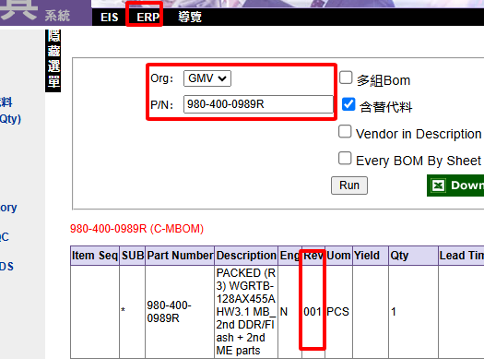
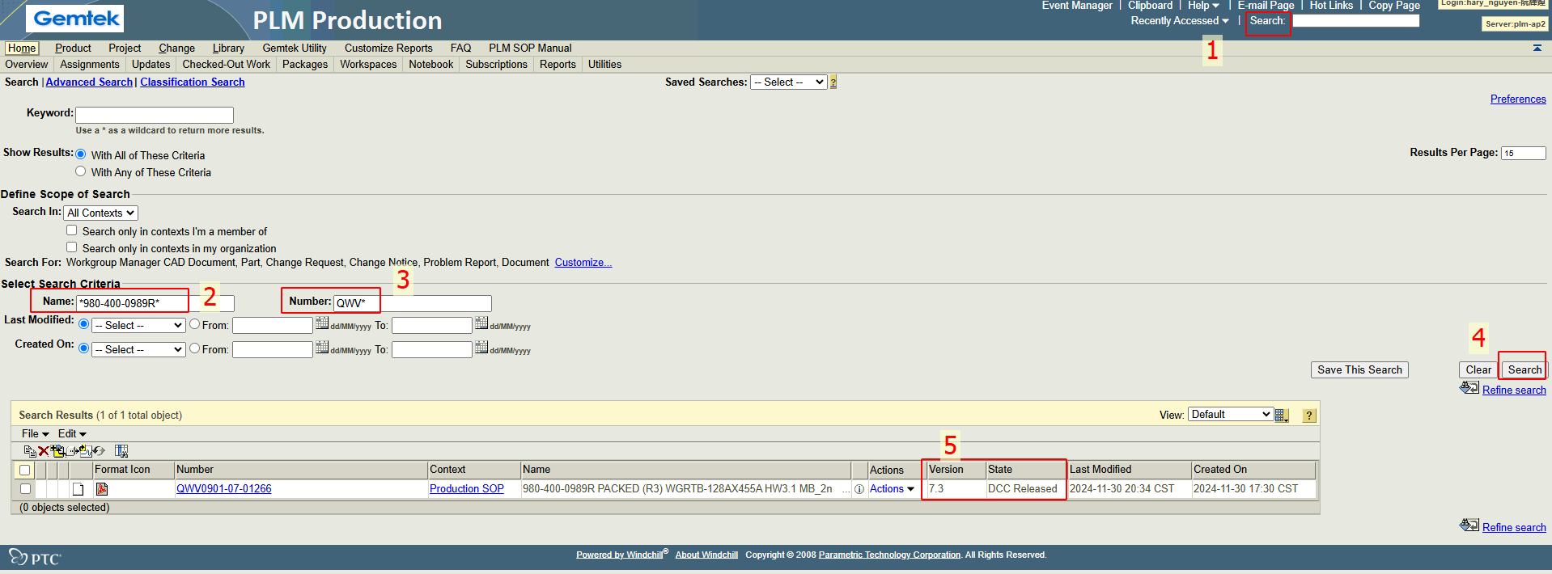
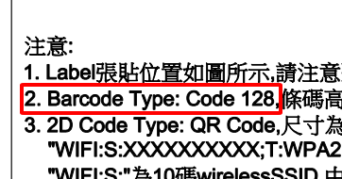
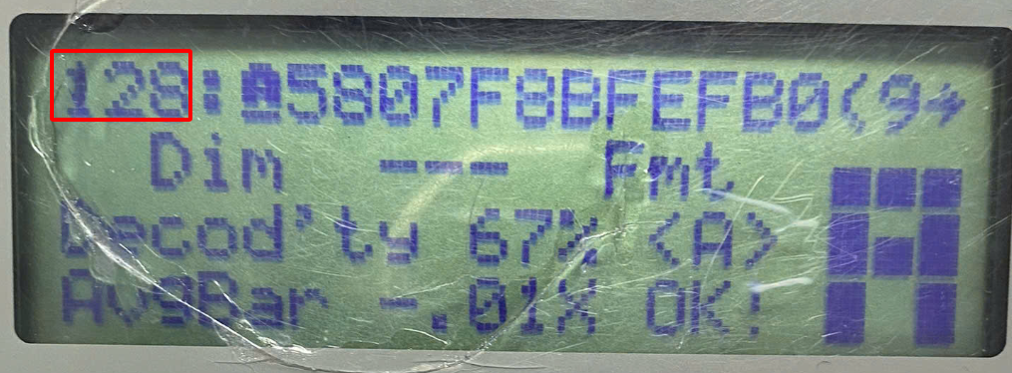
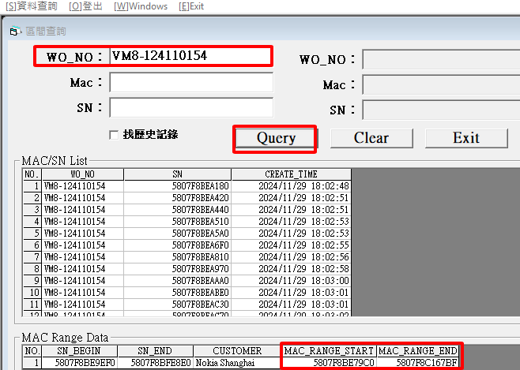
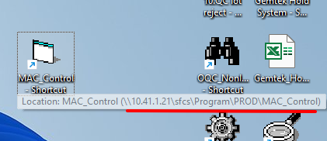
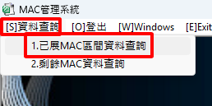
Báo cáo sản phẩm đầu công đoạn test_98_QRV1003.27
Leader/Multy kiểm ver trên hệ thống BOM
Leader/Multy kiểm tra xác nhận thực tế và điền kết quả
SOP yêu cầu
Leader/Multy kiểm ver SOP trên PLM
QC check xong không có bất thường tích vào phê duyệt
Vào hệ thống MAC control để kiểm tra khoảng mac
QC kí tên
Leader/Multy kí tên
Thực tế máy scan QC850

Slide 6
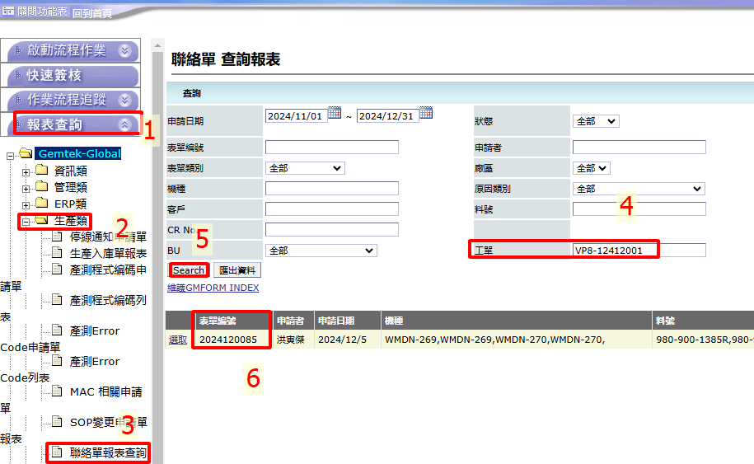
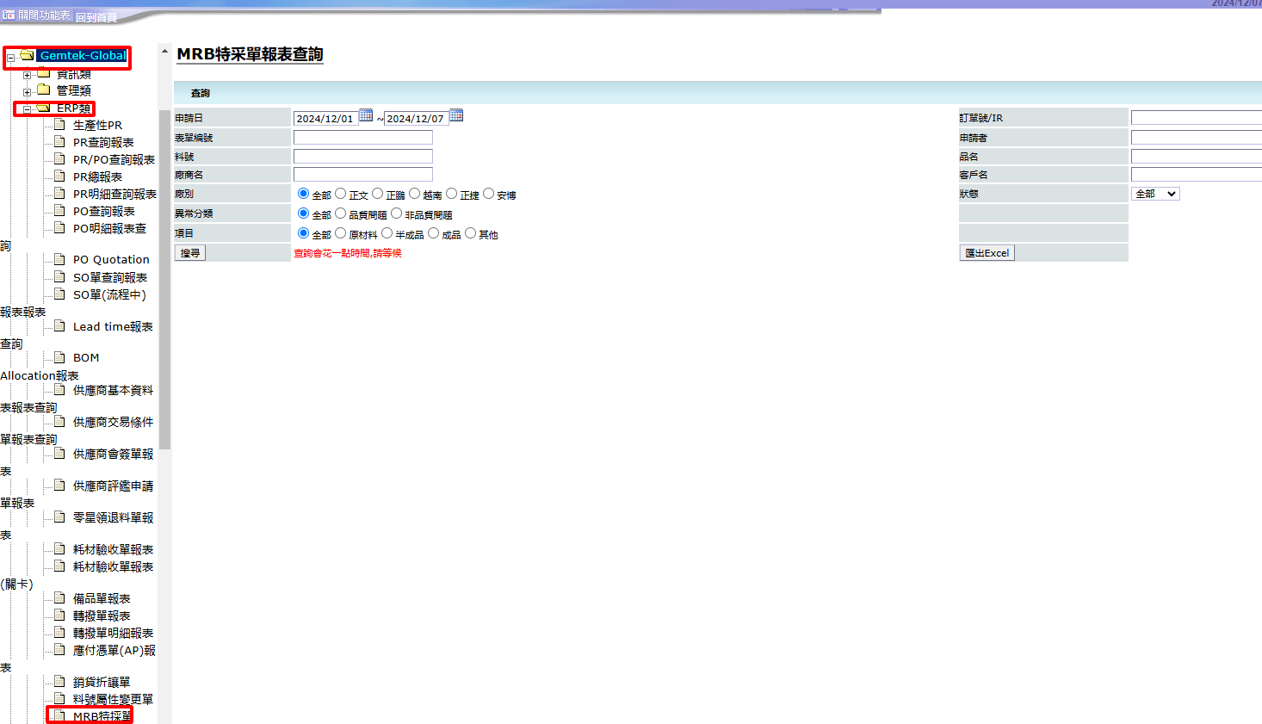
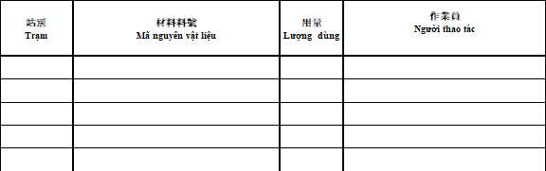
Báo cáo sản phẩm đầu công đoạn test_98_QRV1003.27
Danh sách liên hệ đơn liên lạc
Vào portal để tìm danh sách liên hệ/đặc biệt
ECN/DCN/ECR vào PLM để kiểm tra
Danh sách đặc biệt/MRB
Ghi rõ trạm, và trạm có mã vật liệu nào lượng dùng bao nhiêu và tên người tác vị trí đó

Slide 7
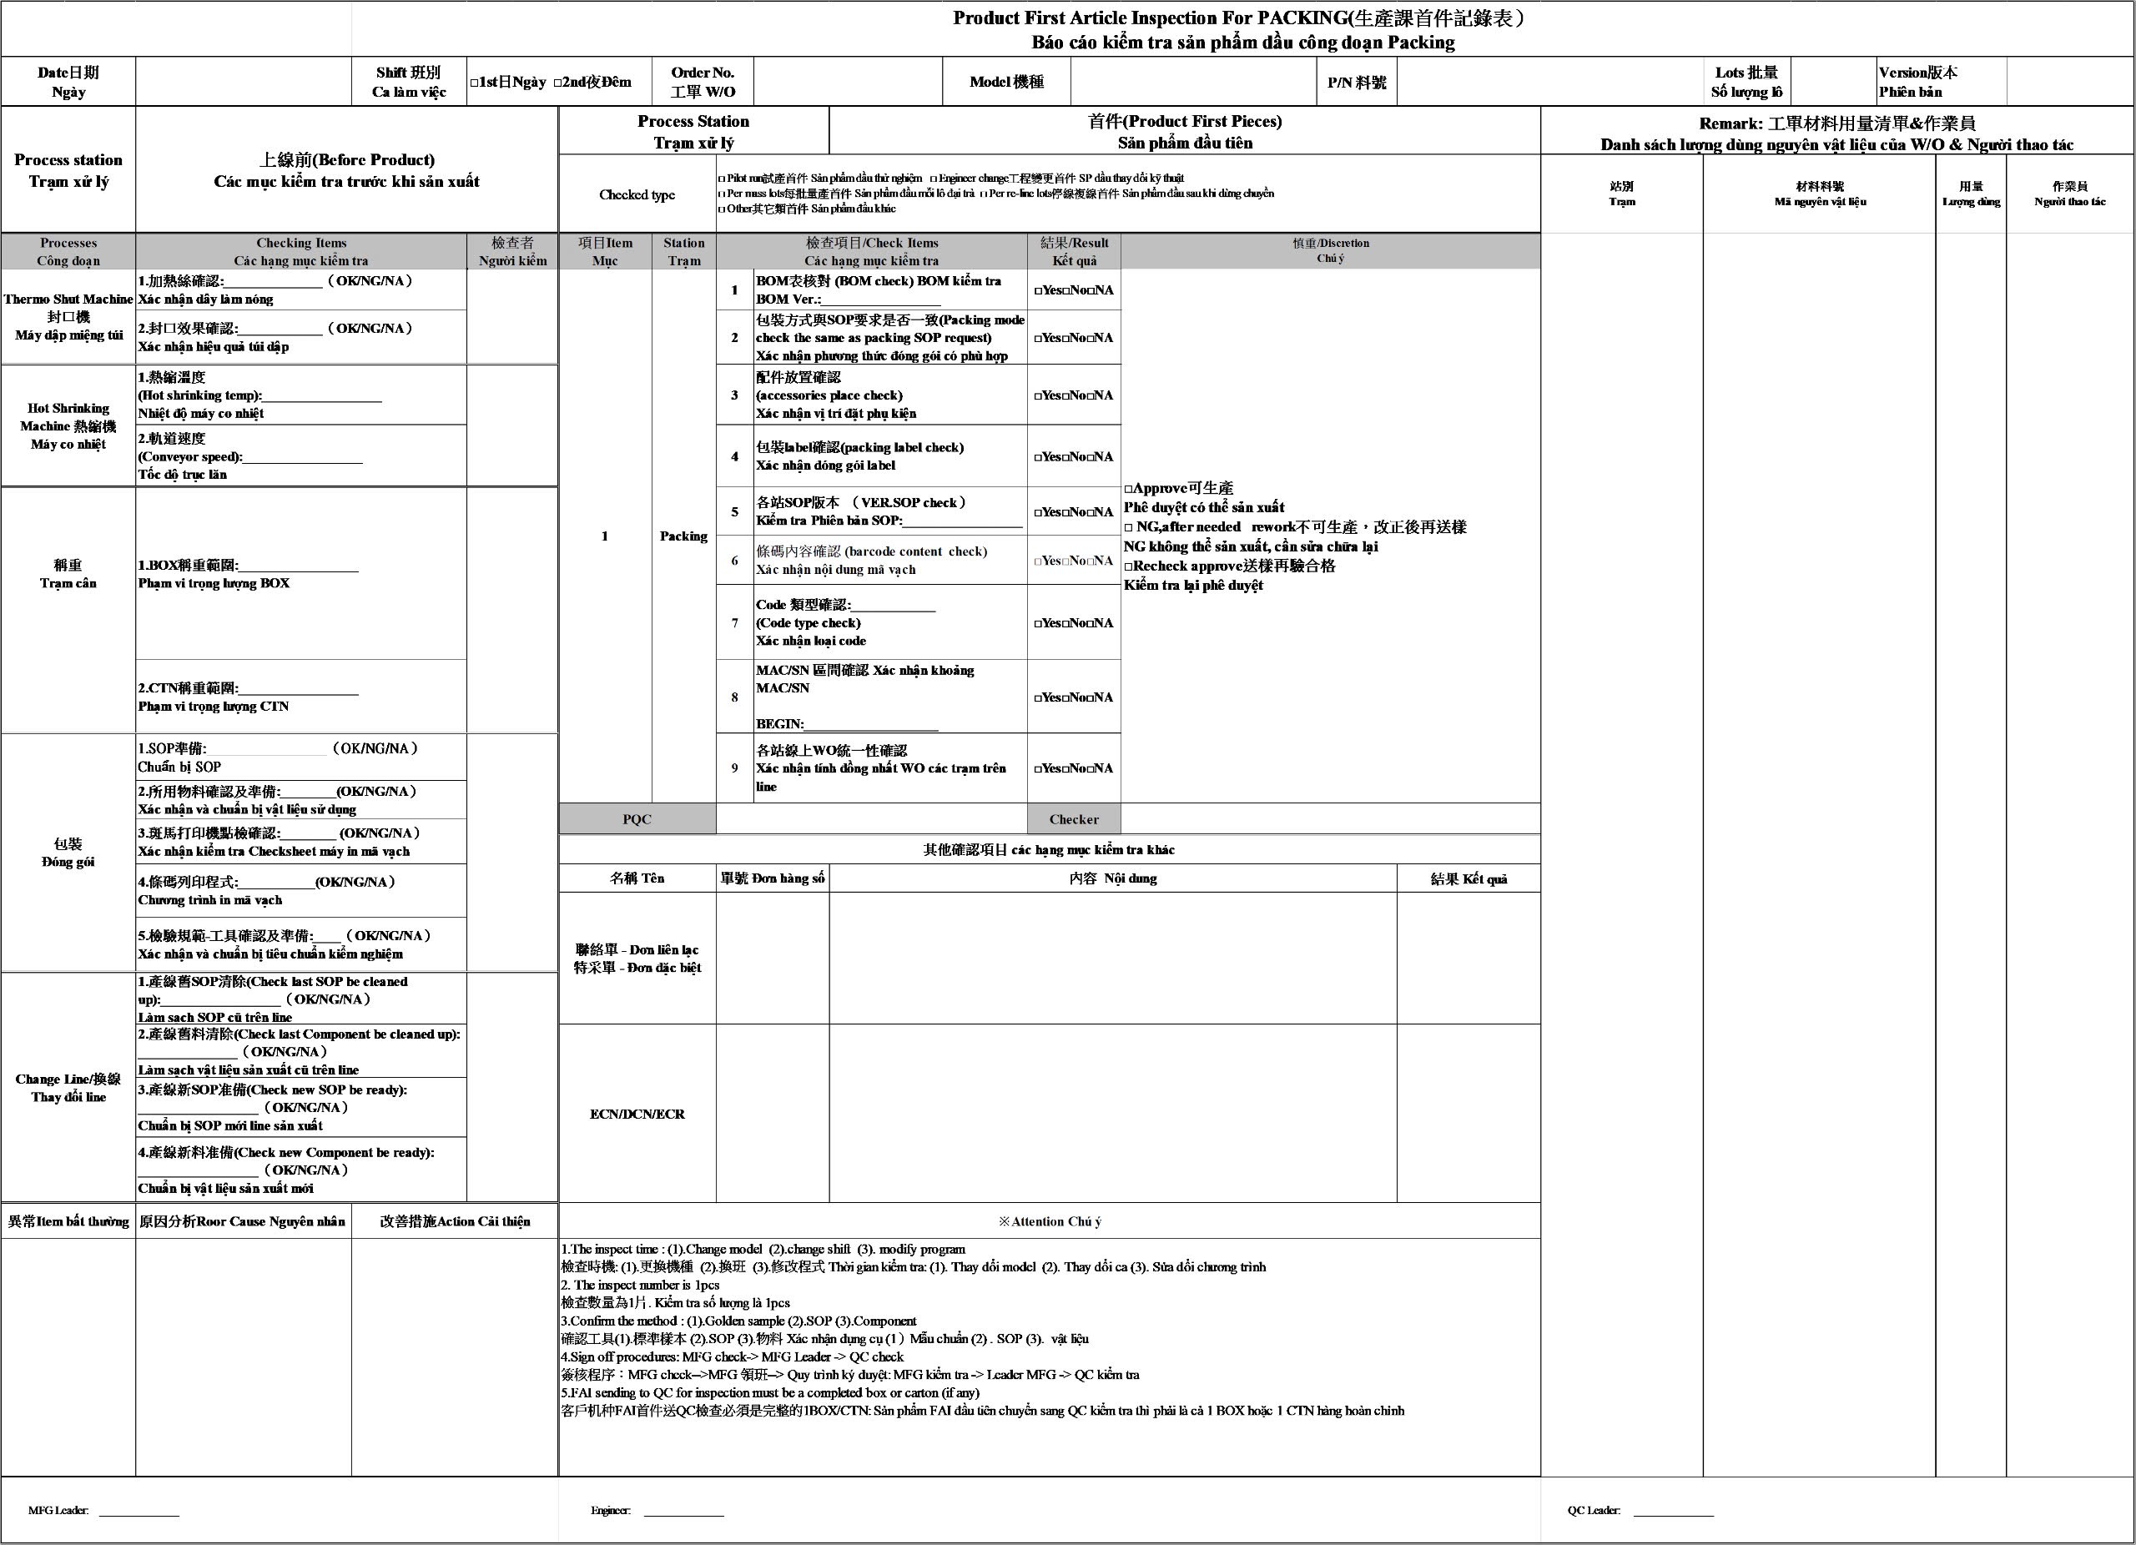
Báo cáo sản phẩm đầu công đoạn Packing_99_QRV1003.28
Báo cáo kiểm tra sản phẩm đầu tiên công đoạn PK_99
- Ngày tháng: Điền đúng ngày tháng sản xuất thực tế
Shift: Ca làm việc 1st(Ca ngày), 2nd(Ca đêm)
Đơn đặt hàng: W/O đang sản xuất thực tế
Số P/N: P/N đang sản xuất thực tế
Số lô: Số lượng WO
Phiên bản: Phiên bản SOP trên line so sánh thực tế vs PLM
Các loại hình kiểm tra:
Pilot run: Chạy thử nghiệm đầu tiên
Per mass lots: Sản phẩm đầu tiên mỗi đợt(cho đại trà)
Engineer change: Sản phẩm đầu tiên của thay đổi kỹ thuật
Other: Các sản phẩm đầu khác
Per re-line lots: Sản phẩm sau khi dừng chuyền
Các bước kiểm tra trước khi sản xuất:
Máy dập miệng túi: Đối với model có sử dụng Multi/Leader kiểm tra xác nhận dây làm nóng, hiệu quả túi dập rồi điền kết quả OK/NG, còn nếu không dùng điền NA và kí tên xác nhận
Máy co nhiệt: Đối với model có sử dụng Leader/Multi kiểm tra xác nhận điền rõ nhiệt độ co nhiệt và tốc độ trục lăn còn nếu không có điền NA và kí tên xác nhận
Trạm cân: Multi/Leader điền phạm vi trọng lượng BOX & CTN và điền rõ trọng lượng BOX & CTN của sản phẩm FAI rồi kí tên xác nhận
Đóng gói: Multi/Leader kiểm tra rồi kí tên xác nhận
+ Chuẩn bị SOP: Cần kiểm tra SOP thực tế đúng với ver trên PLM đã DCC
+ Xác nhận và chuẩn bị NVL: NVL cần đúng và tương ứng với Model/PN sản xuất
+ Xác nhận check sheet máy in: Multi/Leader đầu ca cần kiểm tra và vệ sinh máy in rồi kí vào check sheet
+ Chương trình in mã vạch: Multi/Leader kiểm tra chương trình in đầu ca
+ Xác nhận và chuẩn bị tiêu chuẩn: Multi/Leader cần chuẩn bị tiêu chuẩn kiểm tra phù hợp với khách hàng đang sản xuất
Thay đổi line
+ Làm sạch SOP & NVL cũ trên line: Khi chuyển Model, PN, Line sản xuất cần kiểm tra và xử lý toàn bộ SOP & NVL cũ trên chuyền chỉ có SOP& NVL của Model, PN đúng với thực tế đang sản xuất
+ Chuẩn bị SOP mới: SOP phải là bản mới nhất được đăng tải lên PLM và được DCC phê duyệt
+ Chuẩn bị NVL mới: Nếu có thông tin thay đổi NVL và thay đổi line Model, PN thì cần phải sử dụng đúng NVL tương ứng
Khi có bất thường dừng chuyền: cần ghi rõ hạng mục bất thường, nguyên nhân và biện pháp cải tiến

Slide 8
Báo cáo sản phẩm đầu công đoạn Packing_99_QRV1003.28
Leader/Multy kiểm tra và kí tên xác nhận
Leader/multy kiểm tra và ghi giá trị thực tế nhiệt độ co nhiệt và tốc độ trục lăn
Leader/multy kiểm tra và ghi giá trị phạm vi trọng lượng BOX/CTN sau đó ghi giá trị thực tế sản phẩm FAI
Leader/multy kiểm tra và kí tên xác nhận
Nếu có bất thường trên line Leader MFG điền rõ thông tin

Slide 9
Báo cáo sản phẩm đầu công đoạn Packing_99_QRV1003.28
1: Kiểm tra Bom ver: Sử dụng hệ thống Bom để check phiên bản và điền Ver sau đó tích vào mục kết quả Yes/No/NA
2: Xác nhận phương thức đóng gói có phù hợp với các yêu cầu SOP: multi/Leader kiểm tra sau đó tích vào mục kết quả Yes/No/NA
3: Xác nhận vị trí đặt phụ kiện: multi/Leader kiểm tra vị tri đặt để phụ kiện tuân thủ SOP sau đó tích vào mục kết quả Yes/No/NA
4: Xác nhận Label: Multi/Leader kiểm tra nội dung label rồi tích vào mục kết quả Yes/No/NA
5: Phiên bản SOP: Kiểm tra thực tế rồi so sánh với Ver SOP trên hệ thống PLM rồi điền Ver rồi tích vào mục kết quả Yes/No/NA
6: Xác nhận mã vạch: Multi/Leader kiểm tra mã vạch xem có bất thường gì không sau đó tích vào mục kết quả Yes/No/NA
7: Kiểm tra loại mã vạch: Multi/Leader sử dụng súng bắn cấp độ QC800 hoặc QC850 so sánh thực tế với SOP
8: Xác nhận mac đầu và cuối: Sử dụng hệ thống MAC control kiểm tra sau đó điền kết quả
9: Xác nhận tính đồng nhất WO các trạm trên line: Trên line trong quá trình sản xuất bắt buộc sản xuất đồng nhất 1 WO từ trạm đầu đến trạm cuối không thể có sự khác WO giữa các trạm
→ Mục người kiểm tra : Multi/Leder sản xuất kiểm tra xong kí tên xác nhận
Chú ý
Phê duyệt: Sau khi QC kiểm tra nếu không có bất thường sẽ tích V
Nếu QC kiểm tra NG thì tích V mục sản phẩm NG cần sửa chữa
Sau khi sửa chữa OK QC kiểm tra không bất thường tích V mục kiểm tra lại phê duyệt
Sau khi xác nhận không có bất thường QC kí tên mục PQC
Các hạng mục cần xác nhận
Danh sách liên hệ/đặc biệt: Multi/Leader kiểm tra trên Portal W/O sản xuất xem có danh sách liên hệ/đặc biệt không nếu có điền đầy đủ(mã đơn/Nội dung/và kết quả so sánh với thực tế) còn nếu không có điền N/A
ECN/DCN/ECR: Thay đổi NVL(ECN), Thay đổi thiết kế(DCN), thay đổi NVL trong quá trình chạy thử(ECR) kiểm tra trên PLM nếu có thay đổi điền đầy đủ thông tin(Mã đơn, nội dung, và kết quả so sánh với thực tế) còn nếu không có điền N/A
Danh sách lượng dùng NVL của WO & người thao tác: Leader/Multi cần điền đầy đủ thông tin trạm, mã nguyên vật liệu sử dụng trong trạm đó, số lượng dùng, và tên người thao tác vị trí đó(cần so sánh thực tế với SOP và BOM)
Sau khi Leader MFG/Engineer kiểm tra và điền đầy đủ thông tin sẽ giao giấy và sản phẩm cho QC kiểm tra. QC kiểm tra không có bất thường QC leader kí tên xác nhận

Slide 10
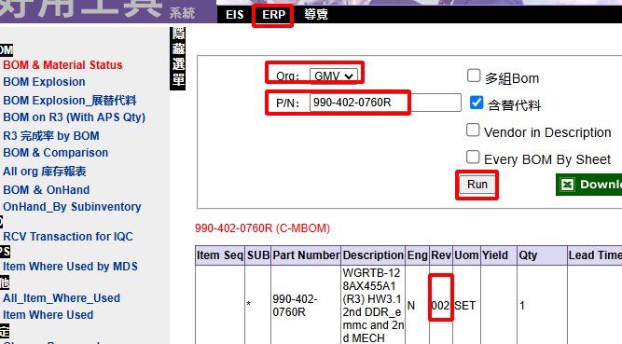
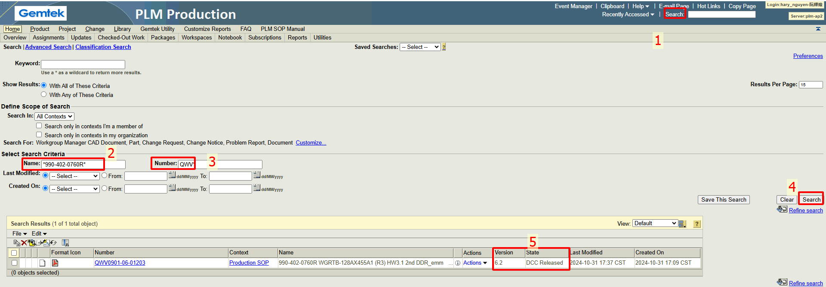
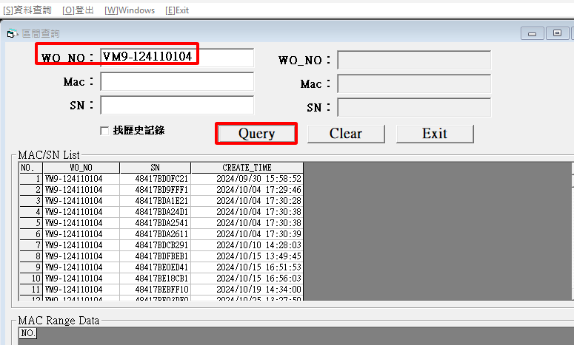
Báo cáo sản phẩm đầu công đoạn Packing_99_QRV1003.28
Leader/Multy kiểm ver trên hệ thống BOM
QC check xong không có bất thường tích vào phê duyệt
Leader/Multy kiểm traxác nhận thực tế và điền kết quả
SOP yêu cầu
Leader/Multy kiểm ver SOP trên PLM
QC kí tên
Leader/Multy kí tên
Thực tế máy scan QC850

Slide 11
Báo cáo sản phẩm đầu công đoạn Packing_99_QRV1003.28
Danh sách liên hệ đơn liên lạc
Vào portal để tìm danh sách liên hệ/đặc biệt
ECN/DCN/ECR vào PLM để kiểm tra
Danh sách đặc biệt/MRB
Ghi rõ trạm, trạm có mã vật liệu nào lượng dùng và tên người tác vị trí đó

Slide 12
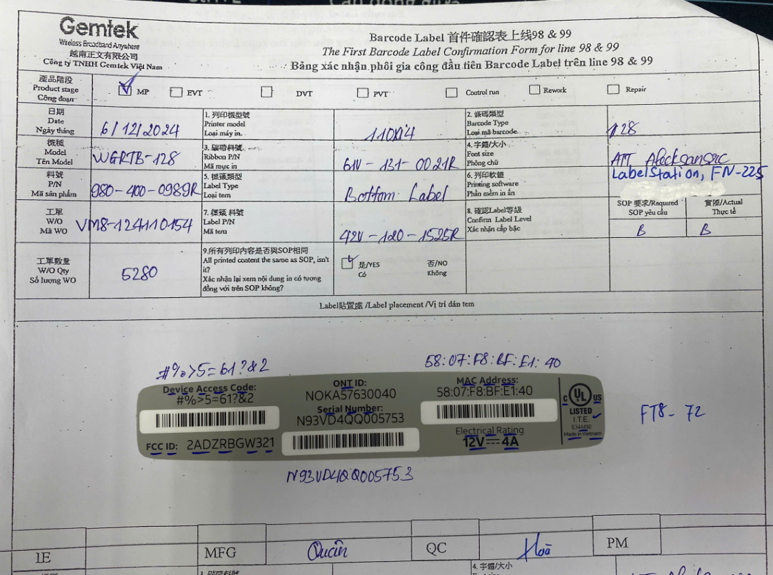
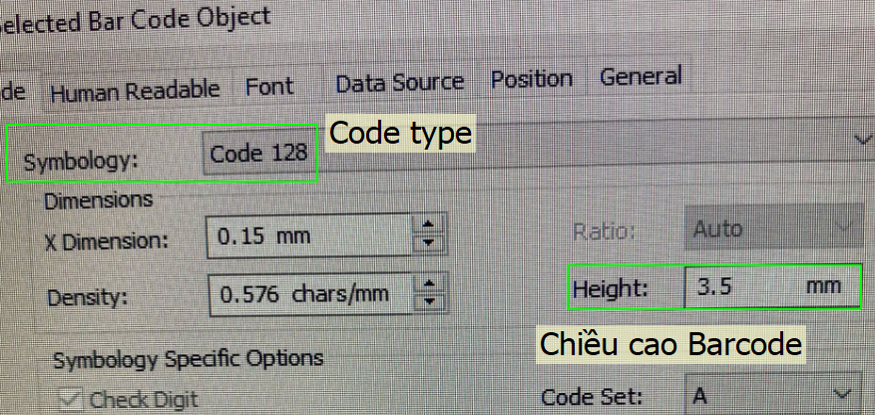
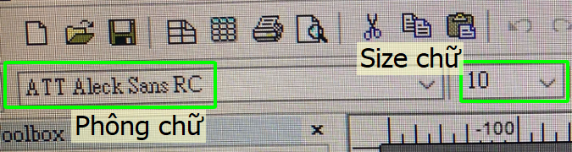
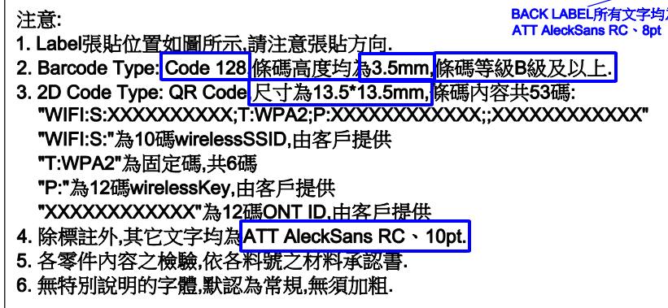
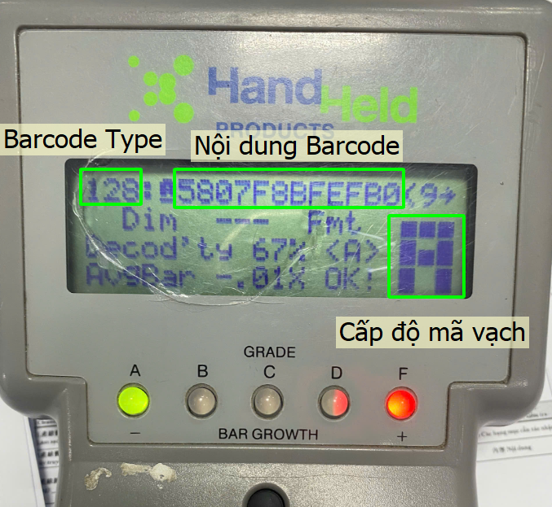
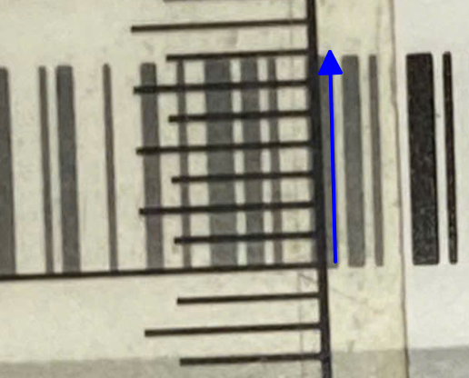
Bảng xác nhận phôi gia công đầu tiên Barcode Label
Product stage:
+ MP: Chạy đại trà
+ EVT: Kiểm tra kỹ thuật
+ DVT: Kiểm tra thiết kế
+ PVT: Kiểm tra sản xuất
+ Control run: Chạy thử nghiệm
+ Rework: Chạy lại
+ Repair: Chạy hàng sửa chữa
Ngày tháng: Ngày sản xuất thực tế
Tên Model: Tên sản phẩm
Mã sản phẩm: Mã sản phẩm thực tế sản xuất
Mã W/O: Mã đơn đặt hàng thực tế sản xuất
Số lượng W/O: Số lượng sản phẩm
1: Loại máy in: Check thực tế ngoài line và điền đúng với thực tế
2: Barcode type: loại barcode thực tế sẽ sử dụng máy QC800 hoặc QC850 để bắn sau đó so sánh với SOP
3: Mã mực in: vật liệu thực tế ngoài line sử dụng đúng với BOM yêu cầu
4: Phông chữ: So sánh SOP với BTW
5: Loại tem: Dựa vào SOP packing
6: Phần mềm in ấn: Là chương trình thực tế mà ngoài line đang sử dụng để in
7: Mã tem: Mã vật liệu thực tế ngoài line sử dụng đúng với BOM yêu cầu
8: Xác nhận cấp bậc: Sẽ sử dụng máy QC800 hoặc QC850 để bắn cấp độ thực tế và So sánh với SOP nếu SOP có yêu cầu riêng(Trong trường hợp SOP không yêu cầu thì sẽ theo tiêu chuẩn nhà máy là cấp độ C)
9: Xác nhận lại nội dung in có tương đồng với SOP không: Sau khi so sánh nội dung in ấn nếu phù hợp tích V vào có không tích V vào không
BTW
SOP
QC850
- Multi MFG sẽ ghi chép đầy đủ thông tin sau đó sẽ đưa Leader MFG kiểm tra và kí tên xác nhận
QC sẽ kiểm tra lại toàn bộ nội dung label(đo kích thước barcode, QR, nội dung in ấn, bắn xác nhận cấp độ) so sánh thực tế → BTW → SOP nếu không có bất thường kí tên QC, nếu có bất thường báo lại cho Leader
Trong quá trình chạy thử nghiệm nếu có thay đổi về nội dung label PM & IE sẽ kí tên vào ô tương ứng
Lưu ý: Khi có thay đổi về nội dung label, chỉnh sửa lại BTW thì IE cần phải làm 1 bản thuyết minh triển khai Label đầu tiên và đưa cho MFG, PM, QC kiểm tra và kí xác nhận kí tên sau đó đưa chi IE lưu trữ lại
Hàng ngày sản xuất cần phải cung cấp FAI
Trong quá trình sản xuất thay đổi W/O, phôi label, mực thì cũng cần thực hiện làm FAI và cung cấp cho QC

Slide 13
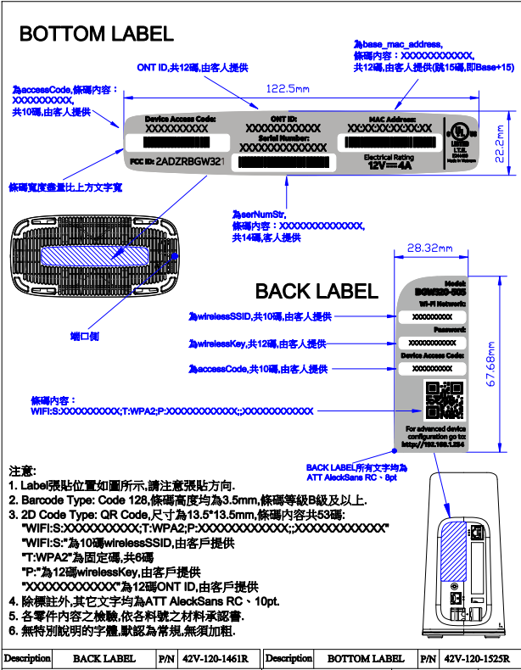
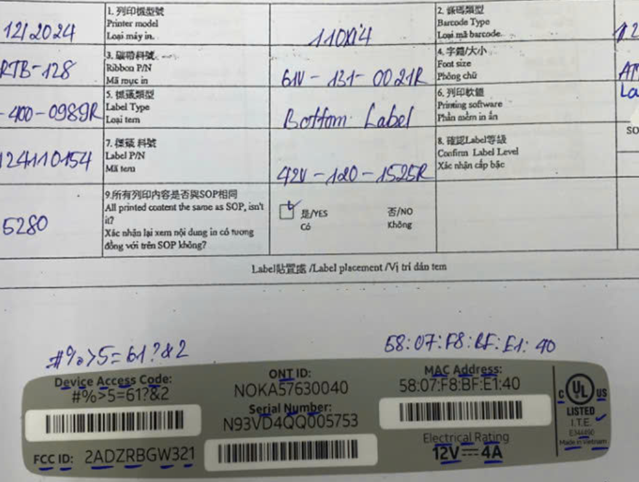
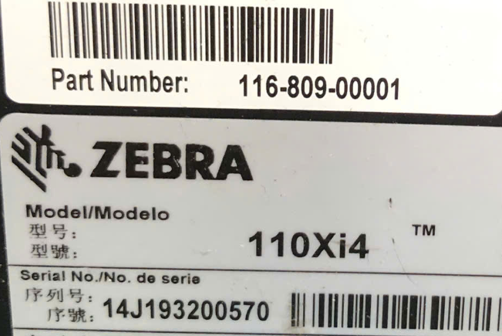
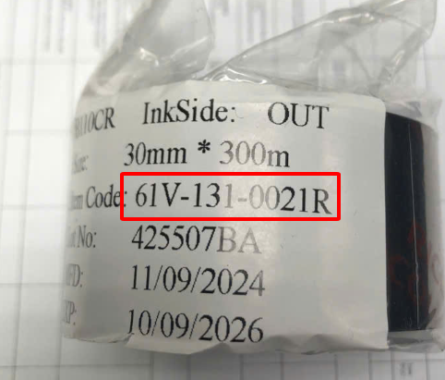
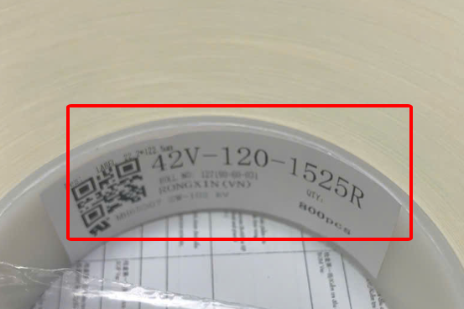
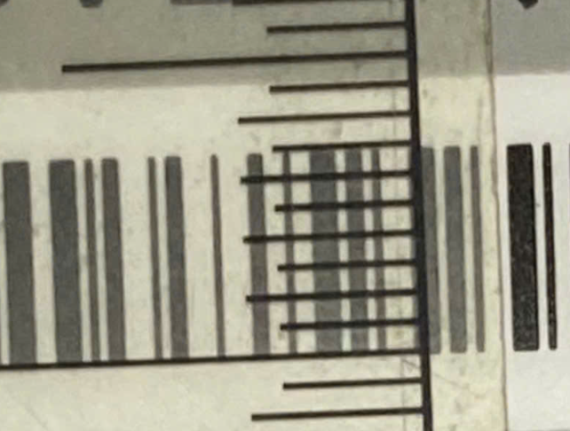
Bảng xác nhận phôi gia công đầu tiên Barcode Label
Check label trên máy in
Kiểm tra so sánh với SOP
- Multi MFG sẽ ghi chép đầy đủ thông tin sau đó sẽ đưa Leader MFG kiểm tra và kí tên xác nhận
QC sẽ kiểm tra lại toàn bộ nội dung label(đo kích thước barcode, QR, nội dung in ấn, bắn xác nhận cấp độ) so sánh thực tế -→ BTW → SOP nếu không có bất thường kí tên QC, nếu có bất thường báo lại cho Leader
Trong quá trình chạy thử nghiệm nếu có thay đổi về nội dung label PM & IE sẽ kí tên vào ô tương ứng
Lưu ý: Khi có thay đổi về nội dung label, chỉnh sửa lại BTW thì IE cần phải làm 1 bản thuyết minh triển khai Label đầu tiên và đưa cho MFG, PM, QC kiểm tra và kí xác nhận kí tên sau đó đưa chi IE lưu trữ lại
Hàng ngày sản xuất cần phải cung cấp FAI
Trong quá trình sản xuất thay đổi W/O, phôi label, mực thì cũng cần thực hiện làm FAI và cung cấp cho QC

Slide 14
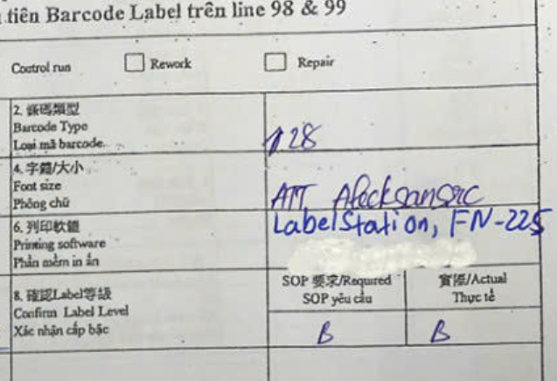
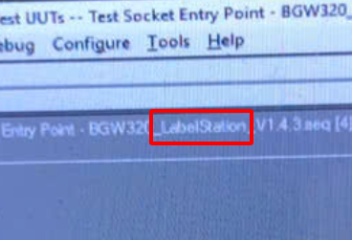
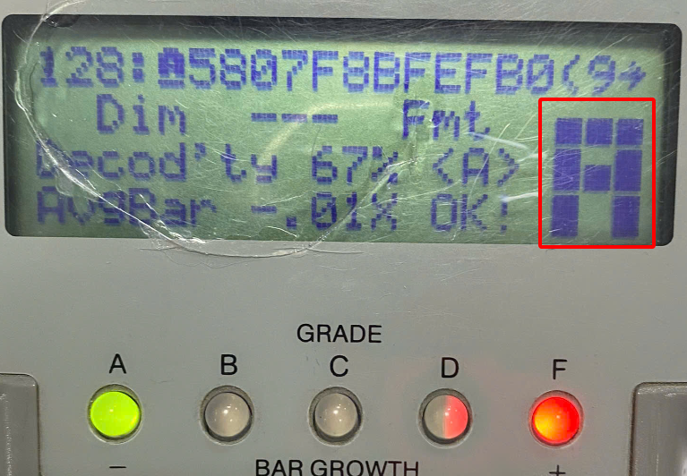
Bảng xác nhận phôi gia công đầu tiên Barcode Label
Kiểm tra chương trình thực tế ngoài line
Kiểm tra so sánh với SOP
SOP yêu cầu từ B trở lên thực tế giá trị bắt buộc phải là B hoặc A
- Multi MFG sẽ ghi chép đầy đủ thông tin sau đó sẽ đưa Leader MFG kiểm tra và kí tên xác nhận
QC sẽ kiểm tra lại toàn bộ nội dung label(đo kích thước barcode, QR, nội dung in ấn, bắn xác nhận cấp độ) so sánh thực tế -→ BTW → SOP nếu không có bất thường kí tên QC, nếu có bất thường báo lại cho Leader
Trong quá trình chạy thử nghiệm nếu có thay đổi về nội dung label PM & IE sẽ kí tên vào ô tương ứng
Lưu ý: Khi có thay đổi về nội dung label, chỉnh sửa lại BTW thì IE cần phải làm 1 bản thuyết minh triển khai Label đầu tiên và đưa cho MFG, PM, QC kiểm tra và kí xác nhận kí tên sau đó đưa chi IE lưu trữ lại
Hàng ngày sản xuất cần phải cung cấp FAI
Trong quá trình sản xuất thay đổi W/O, phôi label, mực thì cũng cần thực hiện làm FAI và cung cấp cho QC

Slide 15
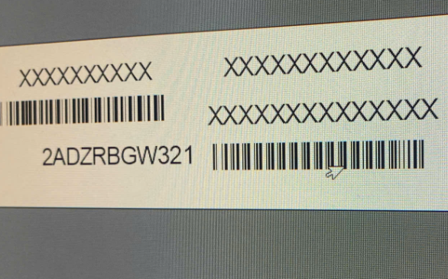
Bảng xác nhận phôi gia công đầu tiên Barcode Label
SOP yêu cầu từ B trở lên thực tế giá trị bắt buộc phải là B hoặc A
Tìm BTW model PN cần kiểm tra rồi mở lên
\\10.41.1.21\sfcs\Online
Đưa chuột đến vị trí Barcode cần kiểm tra Font chưa & size chữ sẽ được hiển thị
Multi MFG sẽ ghi chép đầy đủ thông tin sau đó sẽ đưa Leader MFG kiểm tra và kí tên xác nhận
Trong trường hợp SOP không yêu cầu cấp độ barcode riêng thì sẽ theo tiêu chuẩn nhà máy là cấp độ C
QC sẽ kiểm tra lại toàn bộ nội dung label(đo kích thước barcode, QR, nội dung in ấn, bắn xác nhận cấp độ) so sánh thực tế → BTW → SOP nếu không có bất thường kí tên QC, nếu có bất thường báo lại cho Leader
Trong quá trình chạy thử nghiệm nếu có thay đổi về nội dung label PM & IE sẽ kí tên vào ô tương ứng
Lưu ý: Khi có thay đổi về nội dung label, chỉnh sửa lại BTW thì IE cần phải làm 1 bản thuyết minh triển khai Label đầu tiên và đưa cho MFG, PM, QC kiểm tra và kí xác nhận kí tên sau đó đưa chi IE lưu trữ lại
Hàng ngày sản xuất cần phải cung cấp FAI
Trong quá trình sản xuất thay đổi W/O, phôi label, mực thì cũng cần thực hiện làm FAI và cung cấp cho QC

